Slide 1
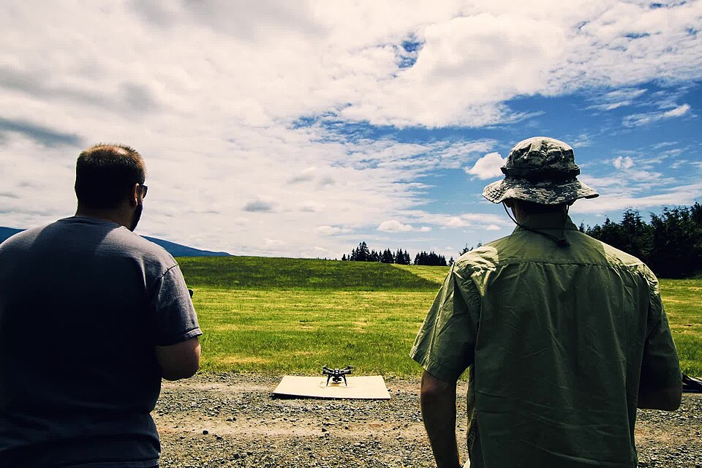
비행의 원리
어떻게 하늘을 날까?
드론이 하늘을 나는 것은 신기한 마법이 아니라 과학적인 원리 덕분이다
3주차 드론 코딩 교실
Notes:
안녕하세요 여러분! 오늘은 드론이 어떻게 하늘을 나는지 그 비밀을 함께 알아볼 거예요. 새가 날개를 퍼덕이는 것처럼, 드론도 특별한 방법으로 하늘을 납니다. 오늘 수업이 끝나면 여러분도 드론이 나는 원리를 친구들에게 설명해 줄 수 있을 거예요. 자, 그럼 신나는 비행의 세계로 출발해 볼까요?

Slide 2
🎓
선생님 소개
3주차
선생님의 연구
🎓
자동차가 스스로 레이싱 트랙을 달리도록 하는 연구
사람 없이 달리는 자율주행 레이싱카가 가장 빠른 길을 찾아 달리게 만들어요
강경태 선생님
UNIST 기계공학과 석사
드론과의 연결고리
High-Assurance Mobility Control Lab
자율주행 자동차 → 드론도 스스로 날아요!
센서와 프로그래밍 → 드론에도 같은 기술이!
AI 알고리즘 → 드론의 두뇌를 만들어요
지도교수: 권철현 교수님
선생님은 로봇과 드론의 두뇌를 연구하는 전문가예요!
드론 코딩 교실
2 / 13
Notes:
안녕하세요, 저는 UNIST 기계공학과에서 공부하고 있는 강경태 선생님이에요. UNIST는 울산에 있는 과학기술 대학교랍니다. 선생님은 자동차가 스스로 운전하면서 경주를 하는 방법을 연구하고 있어요. 컴퓨터가 수천 번의 연습을 통해 가장 빠른 길을 스스로 찾아내도록 만드는 거예요. 오늘 드론의 비행 원리를 배우면 선생님의 연구와도 연결된다는 걸 알 수 있을 거예요!

Slide 3
💻
학습목표
3주차
오늘 수업에서 무엇을 배울지 미리 확인해요
양력과 추력의 개념을 이해할 수 있다
로터의 역할을 설명할 수 있다
호버링의 원리를 이해할 수 있다
드론에 작용하는 4가지 힘을 말할 수 있다
드론 코딩 교실
3 / 13
Notes:
오늘 수업이 끝나면 여러분이 할 수 있어야 하는 것들이에요. 같이 소리 내어 읽어볼까요? 양력, 추력이라는 말이 좀 어렵게 들리겠지만 오늘 수업이 끝나면 완전히 이해하게 될 거예요. 수업 마지막에 퀴즈로 확인해 볼 테니 기대해 주세요!

Slide 4
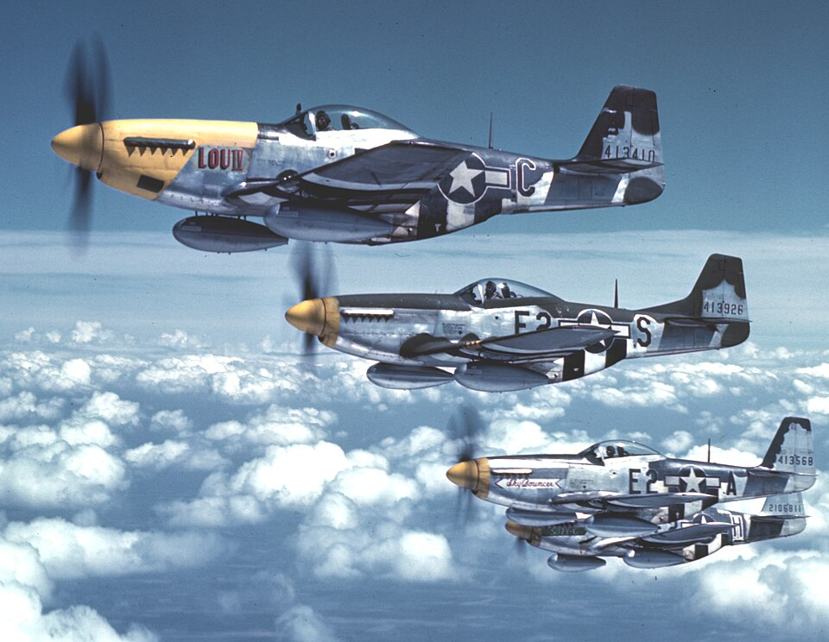
💻
힘이란? (4가지 힘)
3주차
양력(Lift) - 위로 뜨는 힘
중력(Gravity) - 아래로 당기는 힘
추력(Thrust) - 앞으로 나아가는 힘
항력(Drag) - 공기 저항으로 속도를 늦추는 힘
드론 코딩 교실
4 / 13
Notes:
드론이 하늘을 날기 위해서는 4가지 힘이 필요해요. 위로 뜨게 해주는 양력, 아래로 잡아당기는 중력, 앞으로 나아가게 하는 추력, 그리고 공기가 저항하는 항력이 있어요. 마치 줄다리기처럼 이 힘들이 서로 싸우고 있는 거예요. 드론이 하늘에 가만히 떠 있으려면 위아래 힘이 똑같아야 하고, 앞으로 가려면 추력이 항력보다 커야 해요. 여러분, 이 4가지 힘 이름을 손가락을 꼽으면서 외워볼까요?

Slide 5
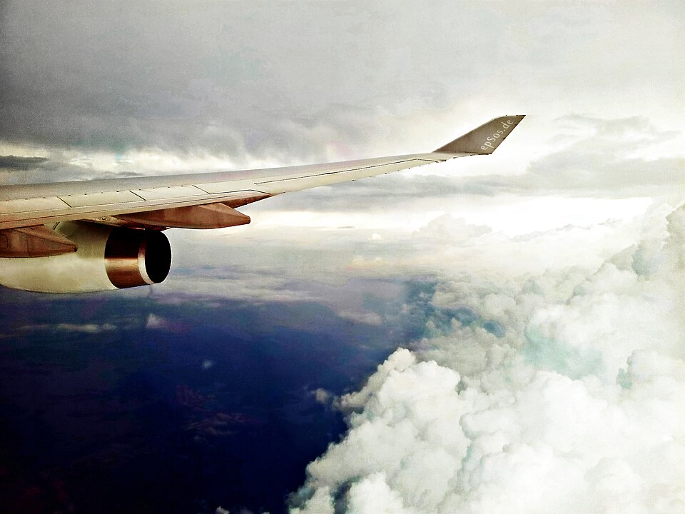
💻
양력이란?
3주차
공기를 아래로 밀면 그 반작용으로 드론이 위로 올라간다
양력 = 위로 뜨는 힘
로터(프로펠러)가 빠르게 돌면서 공기를 아래로 밀어냄
뉴턴의 제3법칙: 작용 = 반작용
로터 속도가 빠를수록 양력이 커짐
드론 코딩 교실
5 / 13
Notes:
양력은 드론을 하늘 위로 띄워주는 힘이에요. 드론의 프로펠러가 빠르게 돌면서 공기를 아래쪽으로 세게 밀어내요. 그러면 밀어낸 만큼 드론은 반대 방향인 위쪽으로 올라가게 되는 거예요. 이건 뉴턴 선생님이 발견한 법칙인데, 무언가를 한쪽으로 밀면 반대쪽으로 똑같은 힘이 생긴다는 거예요. 선풍기 바람이 얼굴에 닿는 느낌처럼, 프로펠러도 공기를 강하게 밀어내는 거랍니다!

Slide 6
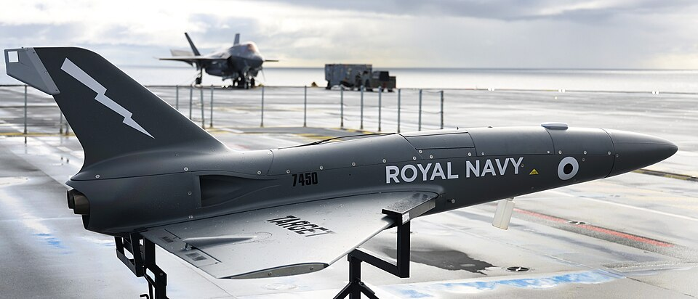
💻
추력이란?
3주차
추력은 드론이 앞으로 나아갈 수 있게 해주는 힘이다
추력 = 앞으로 나아가는 힘
드론이 앞으로 기울면 로터의 힘이 앞쪽으로 작용
추력 > 항력 → 드론이 앞으로 이동
추력 = 항력 → 일정한 속도로 이동
드론 코딩 교실
6 / 13
Notes:
추력은 드론이 앞으로 쭉 나아가게 해주는 힘이에요. 드론이 앞으로 가려면 몸을 살짝 앞으로 기울여야 해요. 그러면 로터가 만들어내는 힘이 위로만 가지 않고 앞쪽으로도 향하게 되는 거예요. 마치 여러분이 달리기할 때 몸을 앞으로 기울이는 것과 비슷해요. 항력이라는 공기 저항보다 추력이 더 크면 드론이 앞으로 달릴 수 있어요!

Slide 7
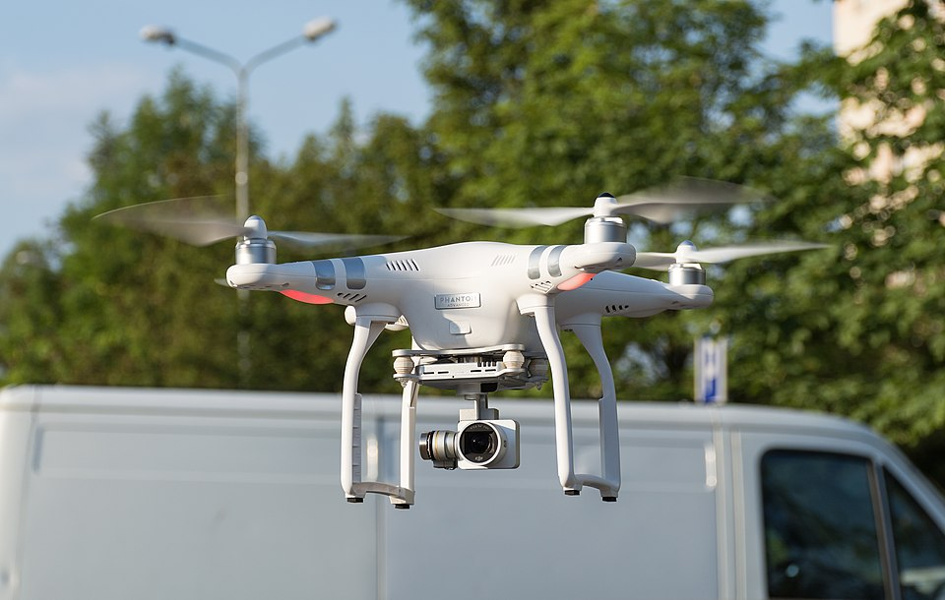
💻
로터의 역할
3주차
로터 1·3번: 시계 방향(CW) 회전
로터 2·4번: 반시계 방향(CCW) 회전
반대 방향 회전 → 드론 자체가 돌지 않음(반작용 상쇄)
속도 조합으로 상승·하강·방향 전환 가능
드론 코딩 교실
7 / 13
Notes:
드론에는 프로펠러(로터)가 4개 달려 있어요. 그런데 신기하게도 대각선으로 마주 보는 로터끼리는 같은 방향으로 돌고, 나머지 둘은 반대 방향으로 돌아요. 왜 그럴까요? 만약 4개가 모두 같은 방향으로 돌면 드론 자체가 팽이처럼 빙글빙글 돌아버리거든요. 반대 방향끼리 짝을 지으면 서로의 회전 반작용을 상쇄해서 드론이 안정적으로 날 수 있어요. 4개 로터의 빠르기를 조절하면 원하는 방향으로 움직일 수 있답니다!

Slide 8
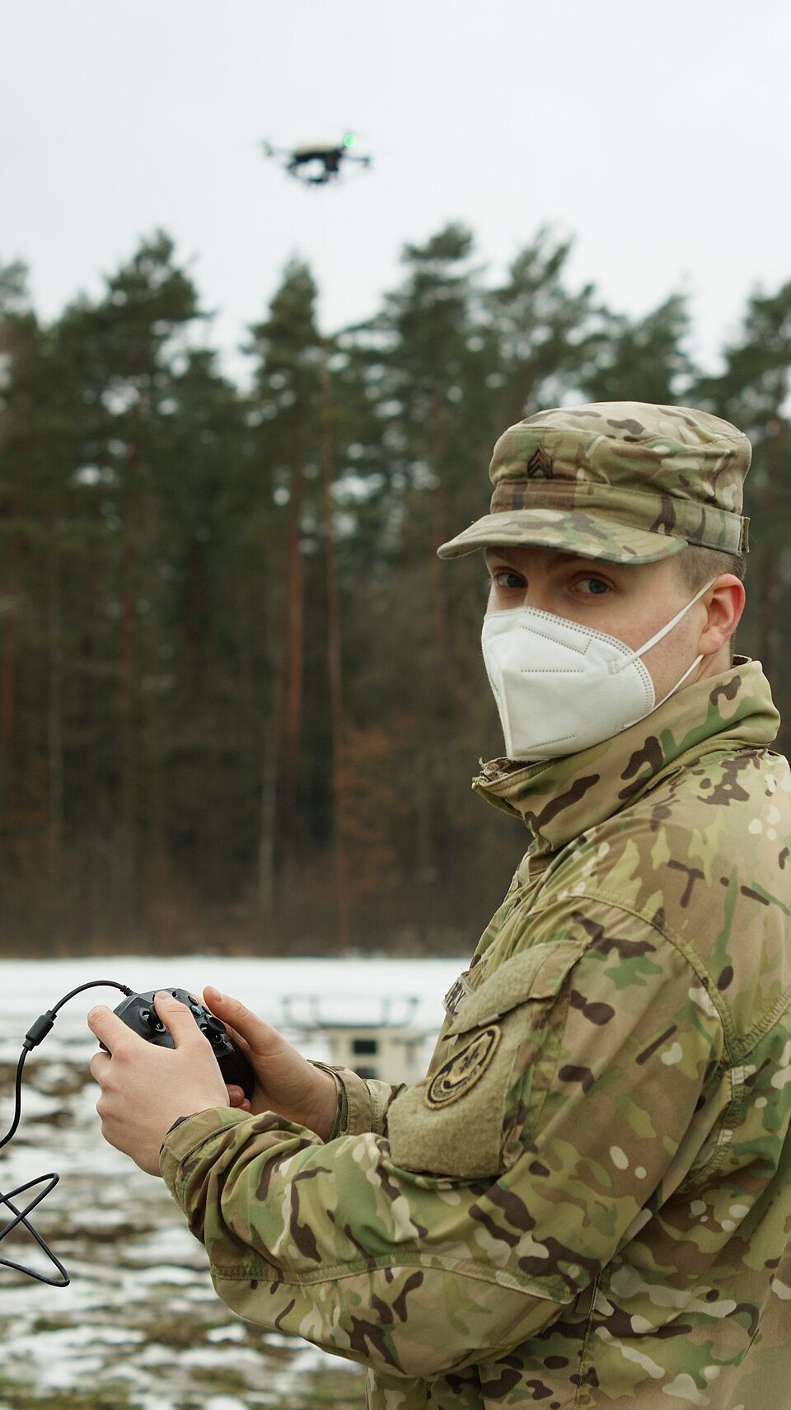
💻
호버링이란?
3주차
양력과 중력이 정확히 같을 때 드론은 공중에 가만히 떠 있을 수 있다
호버링(Hovering) = 공중에 정지 상태 유지
조건: 양력 = 중력
4개 로터가 모두 같은 속도로 회전
센서가 기울기를 감지해 자동으로 균형 유지
드론 코딩 교실
8 / 13
Notes:
호버링은 드론이 공중에 가만히 떠 있는 것을 말해요. 드론이 떠 있으려면 위로 뜨는 힘(양력)과 아래로 당기는 힘(중력)이 완전히 같아야 해요. 줄다리기에서 양쪽이 똑같이 당기면 아무도 안 움직이는 것과 똑같아요! 드론 안에 있는 작은 센서들이 1초에 수백 번씩 기울기를 재고, 로터 속도를 조금씩 바꿔서 균형을 맞춰요. 그래서 드론이 바람이 불어도 제자리를 유지할 수 있는 거랍니다!

Slide 9
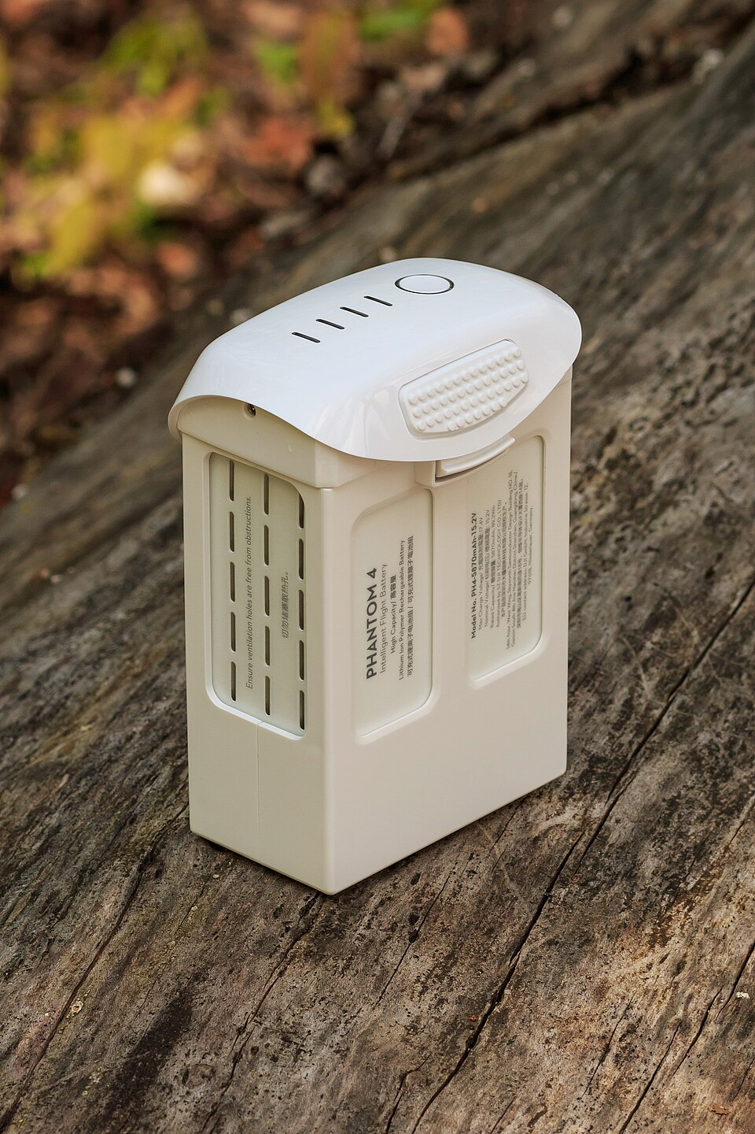
💻
쿼드콥터 자세제어
3주차
앞쪽 로터 느리게 + 뒤쪽 빠르게 → 앞으로 기울어짐(피치)
왼쪽 로터 느리게 + 오른쪽 빠르게 → 옆으로 기울어짐(롤)
같은 방향 로터쌍 속도 차이 → 제자리 회전(요)
4개 로터 동시 빠르게 → 상승, 동시 느리게 → 하강
드론 코딩 교실
9 / 13
Notes:
드론의 움직임은 모두 4개 로터의 속도를 다르게 하는 것에서 나와요. 앞쪽 로터 2개를 살짝 느리게 하면 드론 앞이 숙여지면서 앞으로 나아가요. 왼쪽 로터를 느리게 하면 드론이 왼쪽으로 기울어져서 왼쪽으로 이동하고요. 제자리에서 빙 돌리고 싶으면 같은 방향으로 도는 로터쌍의 속도를 바꿔줘요. 드론 조종기를 움직일 때마다 이런 계산이 자동으로 일어나고 있다는 게 정말 신기하죠?

Slide 10
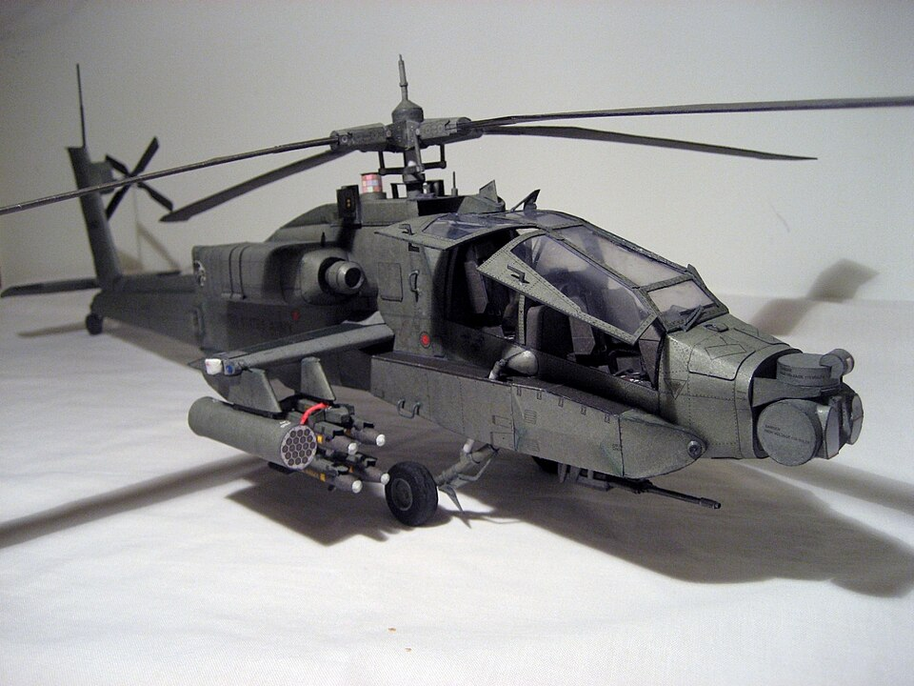
💻
실험해보기 - 종이 프로펠러 만들기
3주차
직접 종이 프로펠러를 만들어 양력을 눈으로 확인해 본다
준비물: A4 종이, 가위, 클립
1단계: 종이를 길게 잘라 한쪽을 살짝 접기
2단계: 클립으로 무게 추가
3단계: 높은 곳에서 떨어뜨리기
관찰: 프로펠러가 돌면서 천천히 내려오는 이유는?
드론 코딩 교실
10 / 13
Notes:
자, 이제 직접 만들어 볼 시간이에요! 선생님이 나눠주는 종이로 미니 프로펠러를 만들어봐요. 종이를 접어서 날개를 만들고 클립을 달아 높이 들어서 떨어뜨려보면, 마치 단풍나무 씨앗처럼 빙글빙글 돌면서 내려올 거예요. 종이 날개가 돌면서 공기를 위로 밀어내기 때문에 천천히 내려오는 거예요. 이게 바로 양력이에요! 날개 각도를 바꾸면 어떻게 달라지는지도 실험해 보세요.

Slide 11
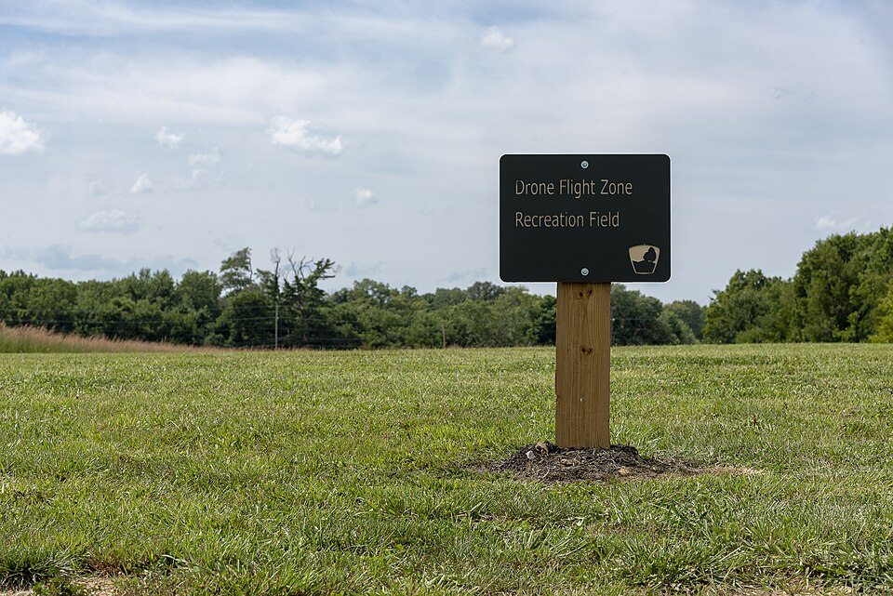
💻
드론이 움직이는 원리 정리
3주차
오늘 배운 비행 원리를 한눈에 정리한다
4가지 힘: 양력 / 중력 / 추력 / 항력
로터 4개가 반대 방향으로 돌아 안정성 확보
호버링: 양력 = 중력
방향 제어: 로터 속도 차이 활용
드론 코딩 교실
11 / 13
Notes:
오늘 배운 내용을 함께 정리해 볼게요. 드론이 날기 위해서는 4가지 힘이 필요하고, 4개의 로터가 짝을 지어 반대 방향으로 돌면서 안정성을 유지해요. 드론이 공중에 가만히 있을 때는 양력과 중력이 딱 맞아떨어지는 호버링 상태예요. 방향을 바꾸고 싶을 땐 로터들의 속도를 조금씩 다르게 조절해요. 이 간단한 원리 하나로 드론이 하늘을 자유롭게 날아다닐 수 있다는 게 정말 놀랍죠?

Slide 12
❓
정리 퀴즈
3주차
Q1
Q2
Q3
Q4
Q1. 드론을 위로 뜨게 하는 힘의 이름은? (답: 양력)
Q2. 드론이 공중에 가만히 떠 있는 상태를 뭐라고 할까? (답: 호버링)
Q3. 드론의 로터는 모두 같은 방향으로 돌까? (답: 아니오, 짝끼리 반대 방향)
Q4. 드론이 앞으로 가려면 어떻게 해야 할까? (답: 앞쪽 로터를 느리게 해서 앞으로 기울임)
정답: 양력
정답: 호버링
정답: 아니오, 짝끼리 반대 방향
정답: 앞쪽 로터를 느리게 해서 앞으로 기울임
드론을 위로 뜨게 하는 힘의 이름은 양력이에요.
드론이 공중에 가만히 떠 있는 상태를 호버링이라고 해요.
드론의 로터는 짝끼리 반대 방향으로 돌아요.
드론이 앞으로 가려면 앞쪽 로터를 느리게 해서 앞으로 기울여야 해요.
드론 코딩 교실
12 / 13
Notes:
자, 이제 퀴즈 시간이에요! 오늘 열심히 들었다면 모두 맞힐 수 있을 거예요. 손을 들고 대답해 보세요. 다 같이 큰 소리로 외쳐도 좋아요. 퀴즈를 다 맞힌 친구들, 정말 대단해요! 오늘 배운 양력, 호버링, 로터 이 3가지 단어는 꼭 기억해서 다음 시간에도 말할 수 있도록 해주세요.

Slide 13
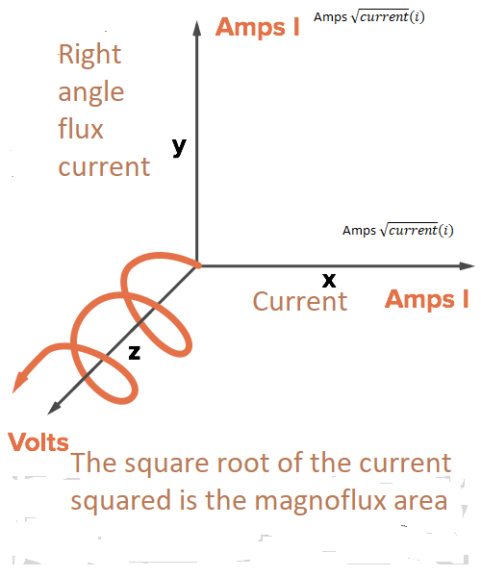
다음 시간 예고
다음 시간에는 드론이 어떻게 방향을 잡는지 3차원 좌표로 배워본다
X·Y·Z 3차원 좌표 개념
오늘 수업 수고했어요!
Notes:
오늘 수업 정말 수고했어요! 다음 시간에는 드론이 어떻게 방향을 잡는지, 3차원 좌표라는 개념을 배울 거예요. 교실 안에서도 가로, 세로, 높이 방향이 있잖아요? 드론도 그 3가지 방향을 X, Y, Z로 나타내요. 그리고 롤, 피치, 요라는 재미있는 이름의 움직임도 배울 거예요. 집에서 미리 교실을 한 번 둘러보고, 가로·세로·높이 방향이 어디인지 찾아보는 미션을 해오세요!

